Slide 1
로그인 UI 구현
2103박소영

Slide 2
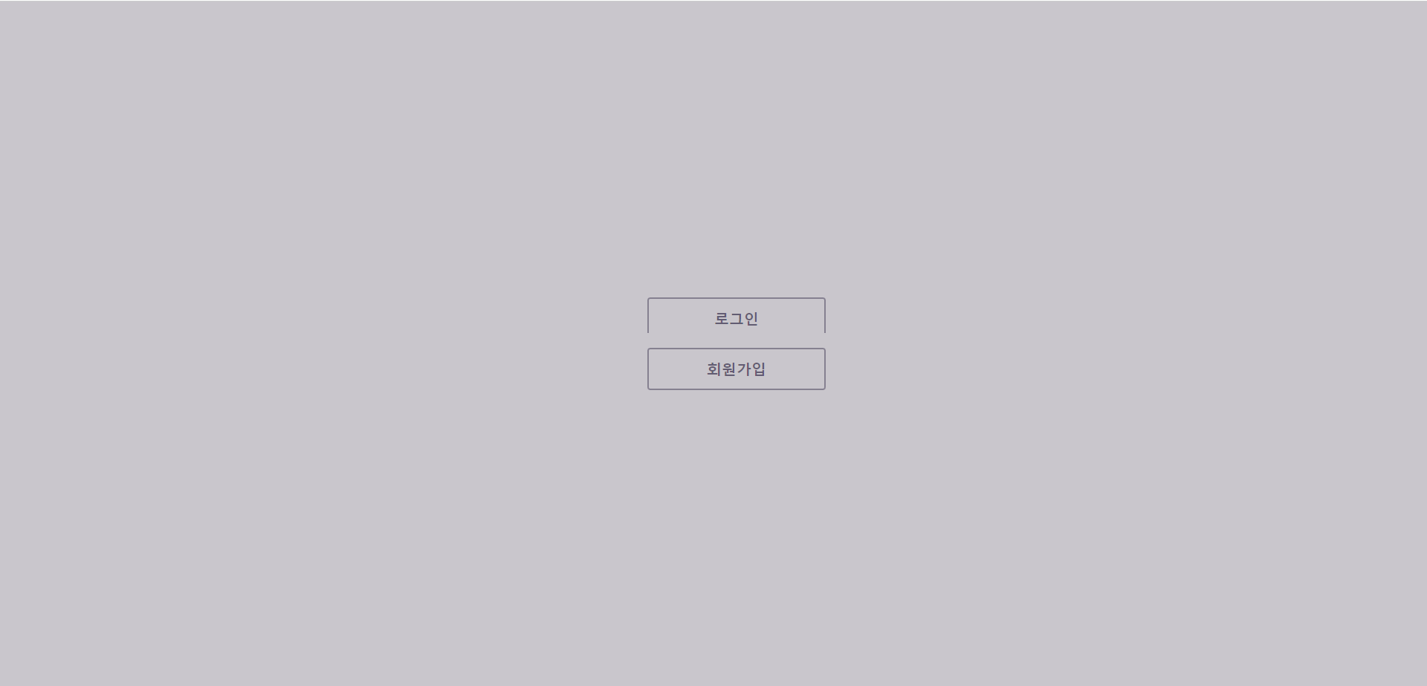
로그인, 회원가입 화면

Slide 3
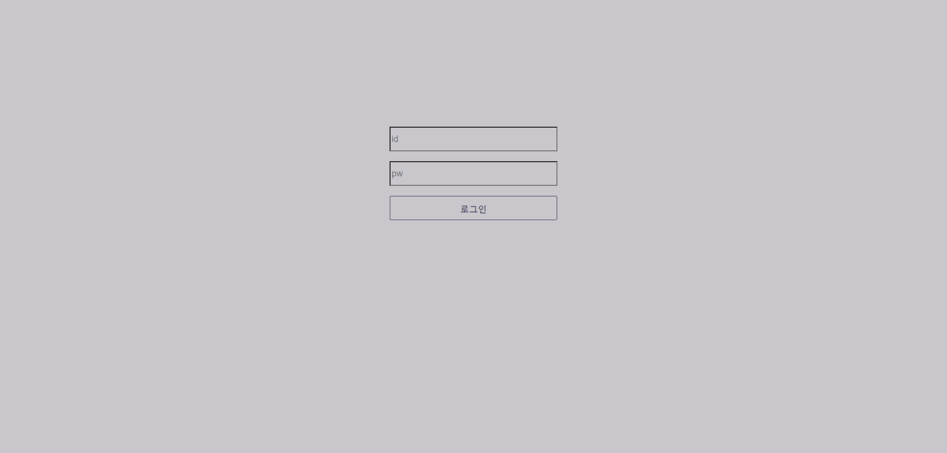

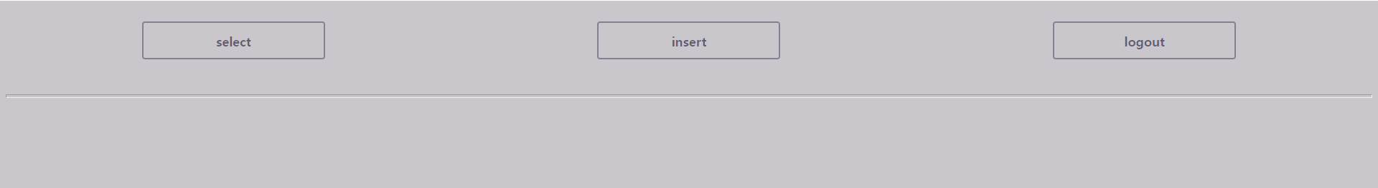
클릭
로그인 창

Slide 4


회원목록

Slide 5



Slide 6


Slide 7

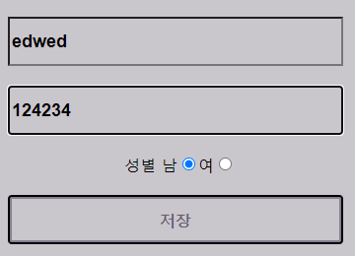

회원가입
데이터 저장됨.

Slide 8

로그아웃

